Slide 1
纲要上相关视频拓展汇总

Slide 2
说在前面
现在的学生因为短视频的冲击很少有静心看完一本书的时候，大多时候灵魂和身体都和手机捆绑在一起，这是不争的事实。如果学生非是要看视频，我希望是看有收获的长视频。以下选取了部分我曾经给不同时期的不同学生推荐过的视频，都是属于精品视频，学生看过后反响很好。
这些视频有的是课程内容的补充，有的是重点知识的突出讲解，有的是正确三观的塑造。原来说开卷有益，现在我希望是开视频有益。多看一些有助于成长的视频也是培养人的一种方式。
最好的获取专业知识的方式仍然是静心看专业书籍。

Slide 3
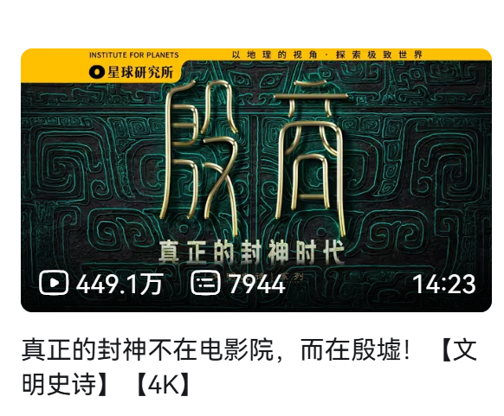
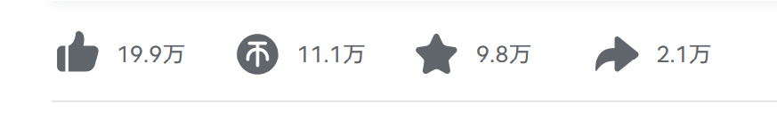
真正的封神不在电影院，而在殷墟！【文明史诗】【4K】_哔哩哔哩_bilibili
星球研究所的代表作，一看一个张大嘴巴，制作超级精良！
对于补充教材中没有提及的商朝科技部分很精彩！

Slide 4
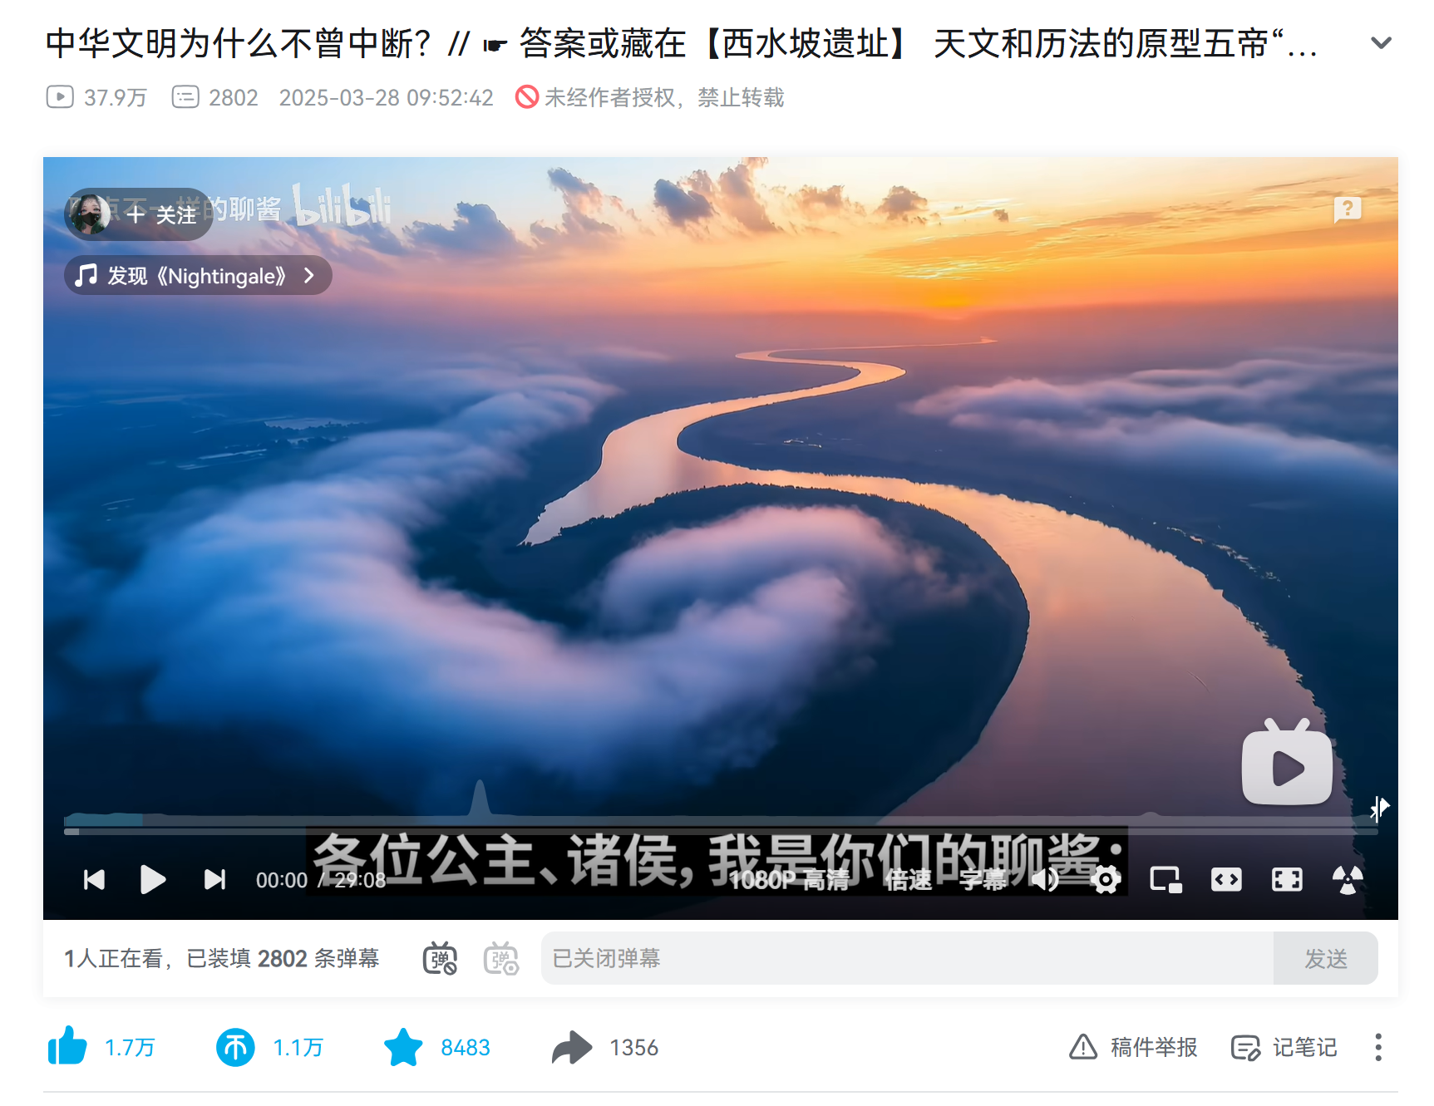
中华文明为什么不曾中断？// ☛ 答案或藏在【西水坡遗址】 天文和历法的原型五帝“颛顼”墓_哔哩哔哩_bilibili
这是一个不太著名的博主，但是这期视频实在有意思，观点新颖，结合考古、学术论文著作、典籍结合自己的认知娓娓道来，文案一流。虽然配的图文有点点小瑕疵，但是收获远远大于瑕疵的存在。看到最后身为中国人的我又骄傲又感动。
视频里的认知非常符合当下中国企图构建的新文化叙事。非常推荐！

Slide 5
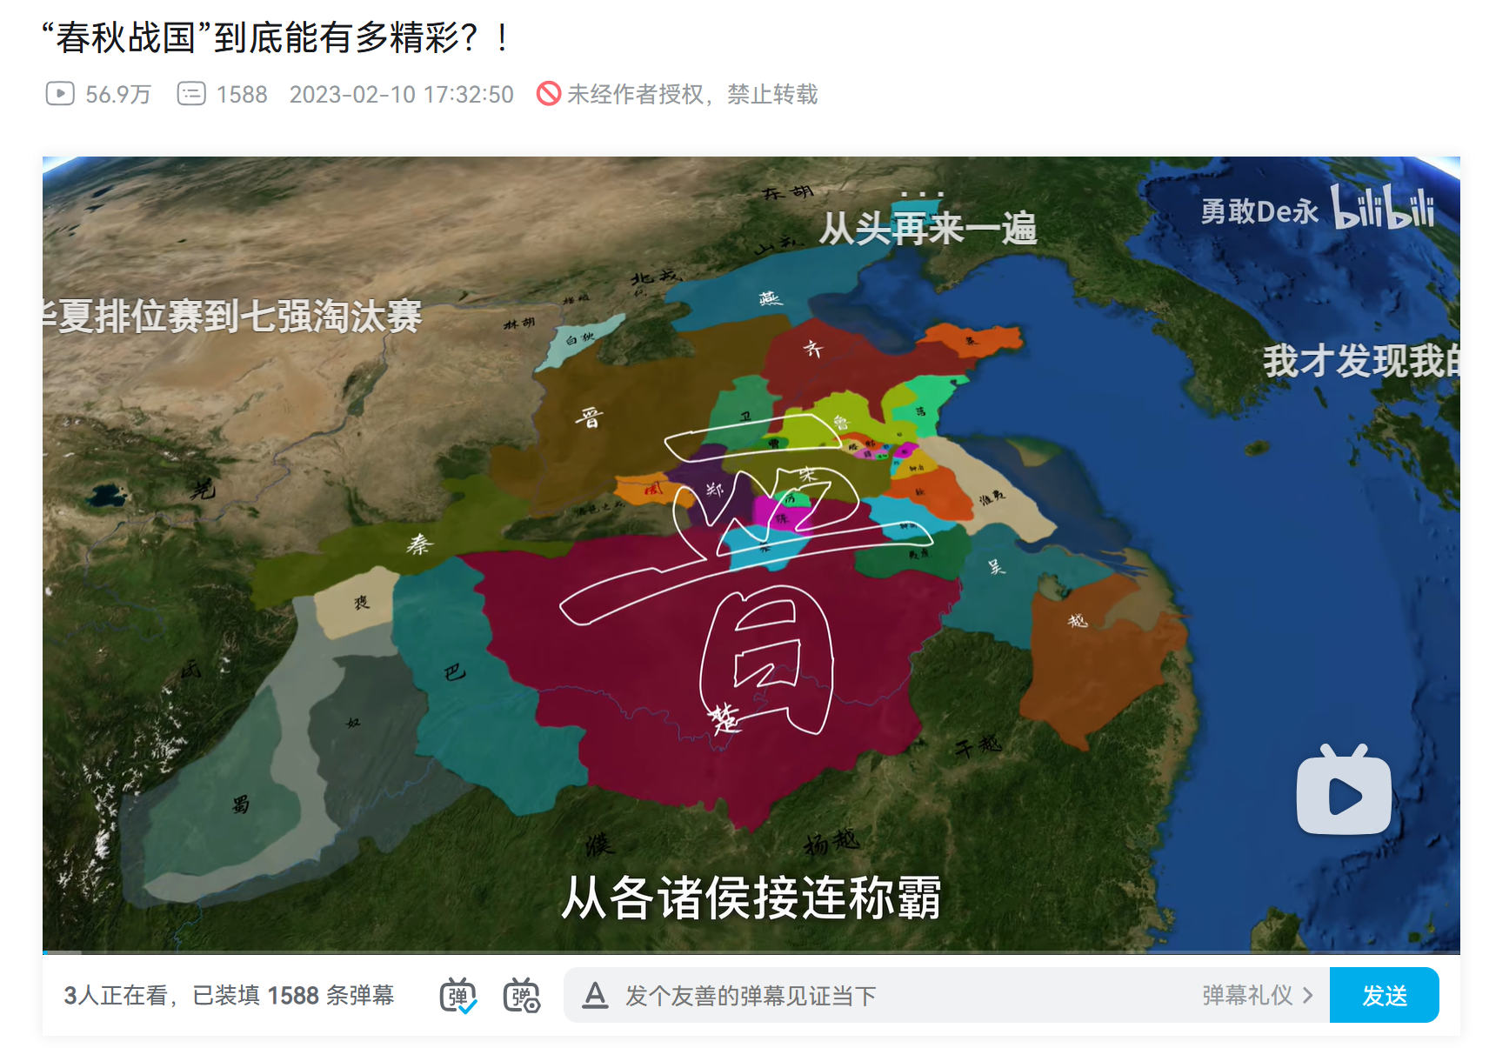
“春秋战国”到底能有多精彩？！_哔哩哔哩_bilibili
非常适合高中生观看，春秋战国的各方面信息大多都涉及了。推荐。

Slide 6
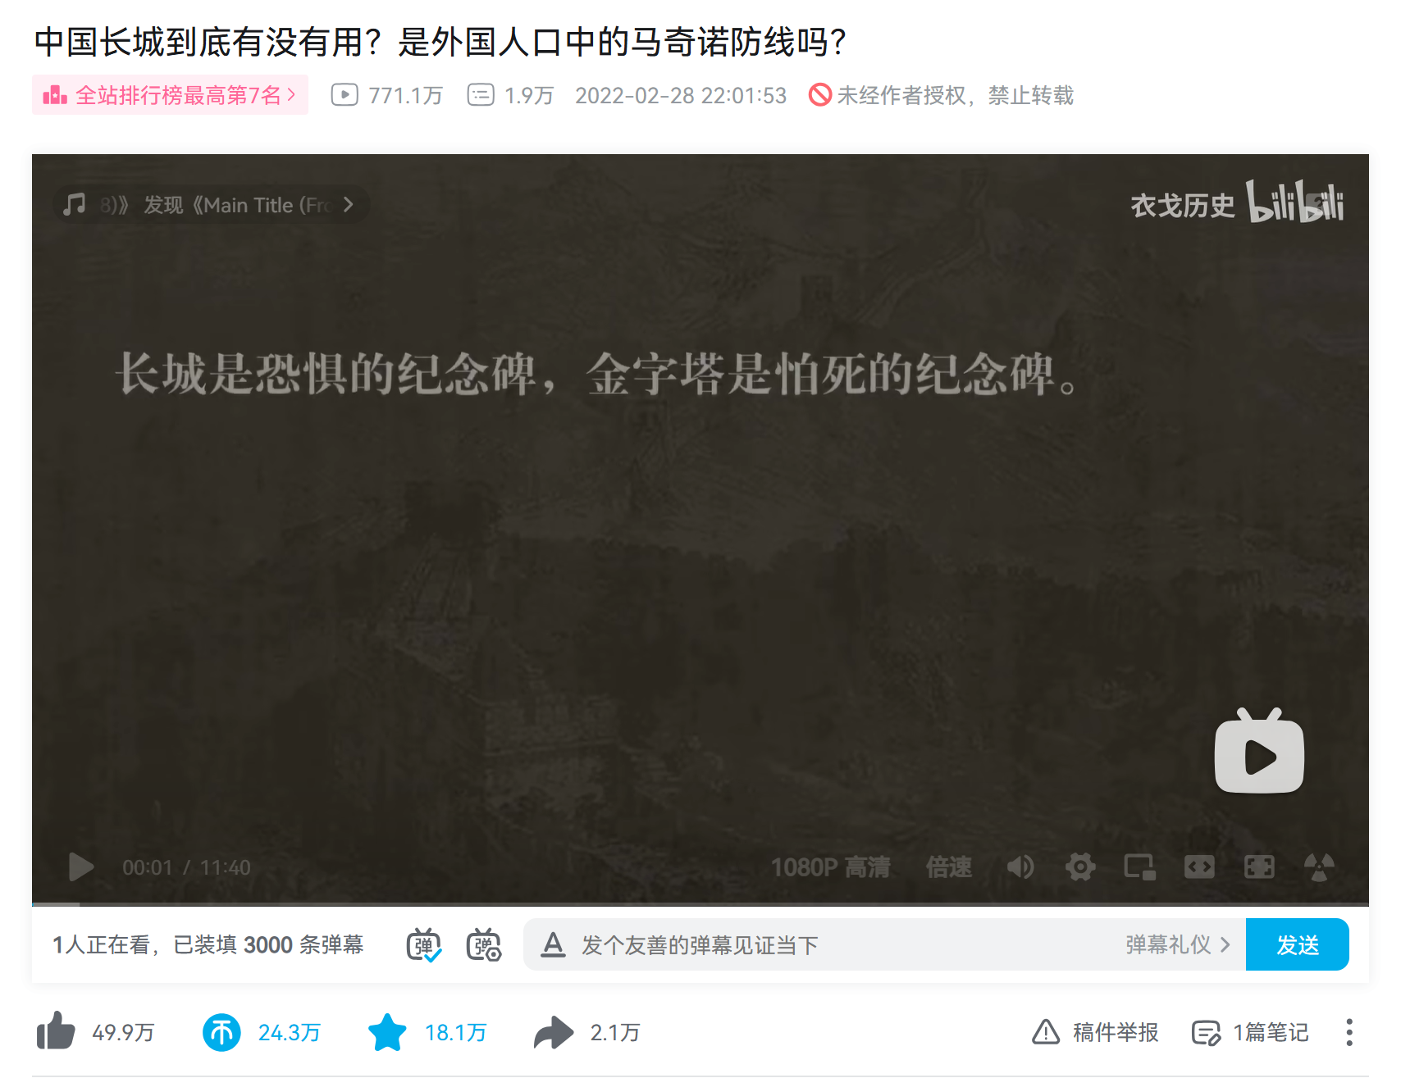
中国长城到底有没有用？是外国人口中的马奇诺防线吗？_哔哩哔哩_bilibili
作为课后拓展可以了解长城对中华文明的作用。是我的必推视频。

Slide 7
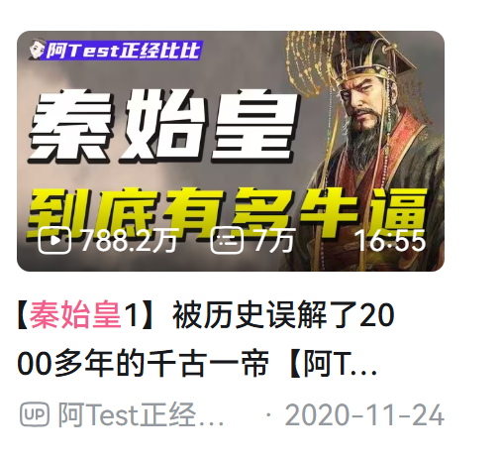
https://www.bilibili.com/video/BV1tD4y1X7q2/?spm_id_from=333.337.search-card.all.click
看吧，你会为政哥骄傲的！什么是千古一帝？这就是千古一帝！

Slide 8
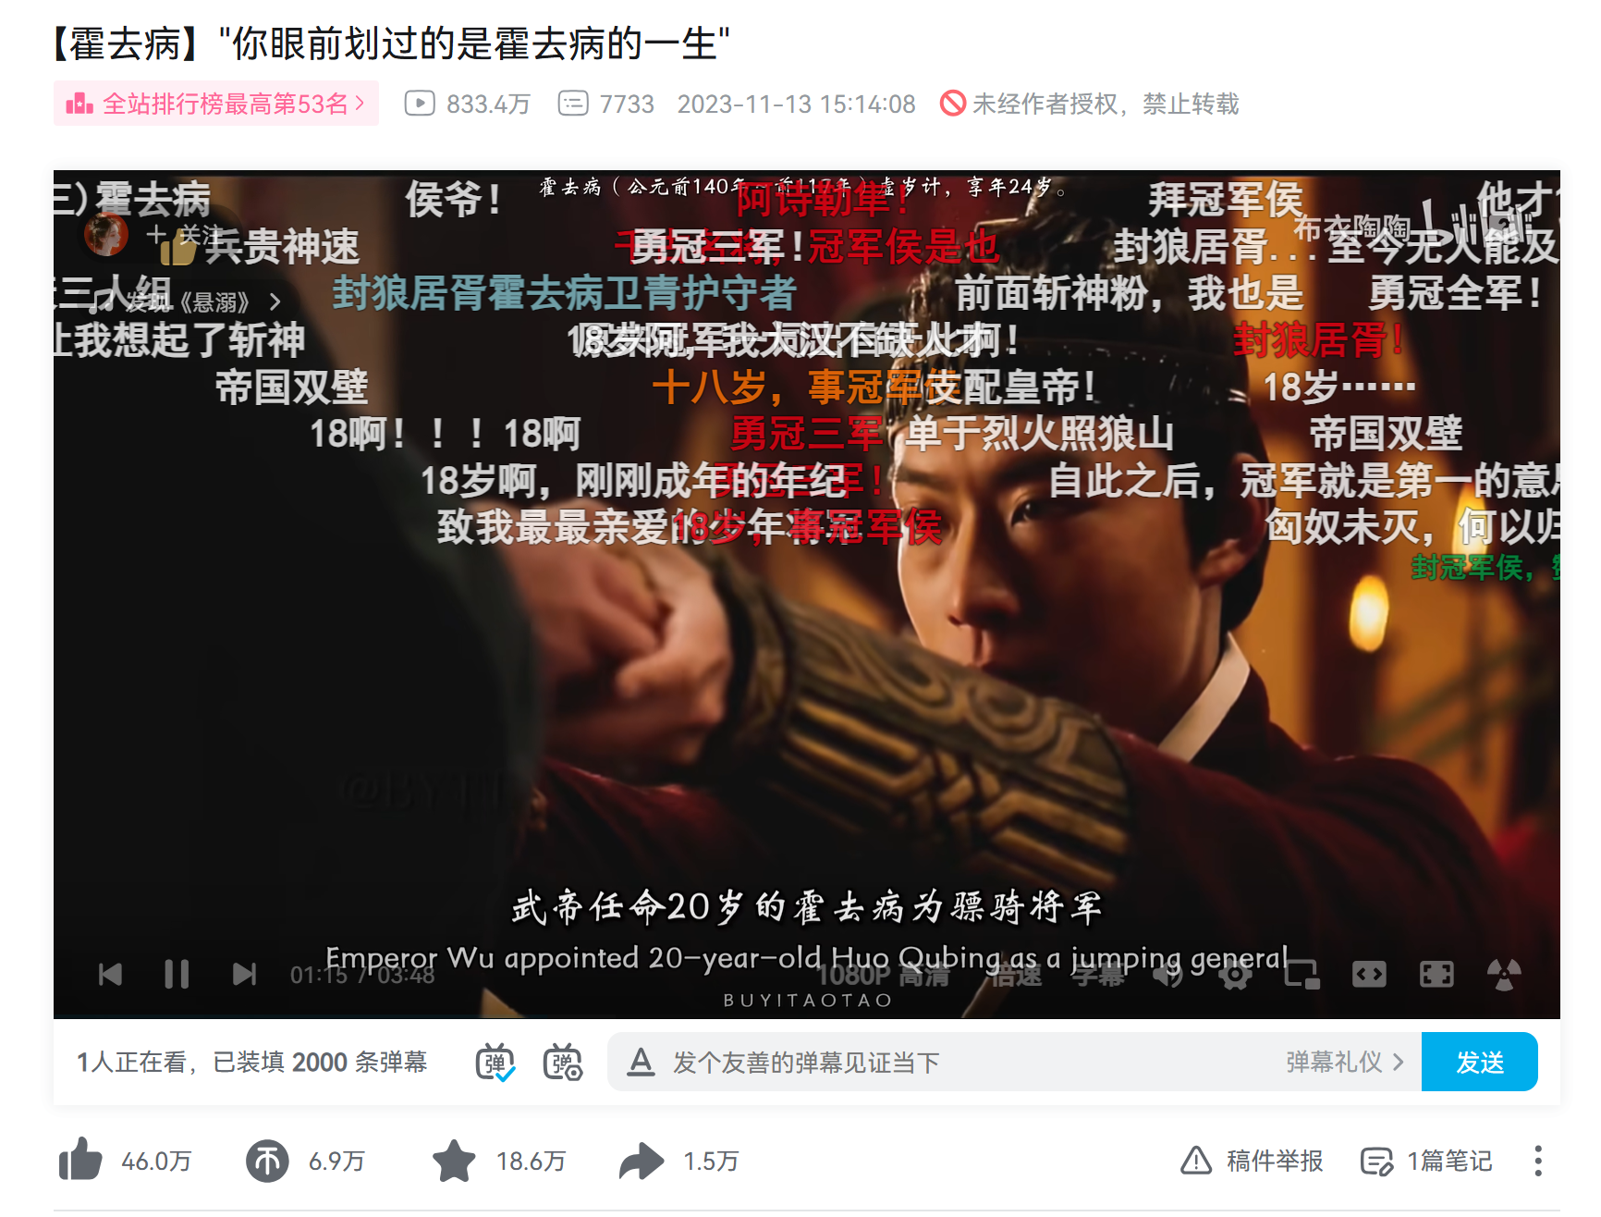
【霍去病】"你眼前划过的是霍去病的一生"_哔哩哔哩_bilibili
以学生最能接受的流行方式讲述了少年将军霍去病的神奇一生。

Slide 9
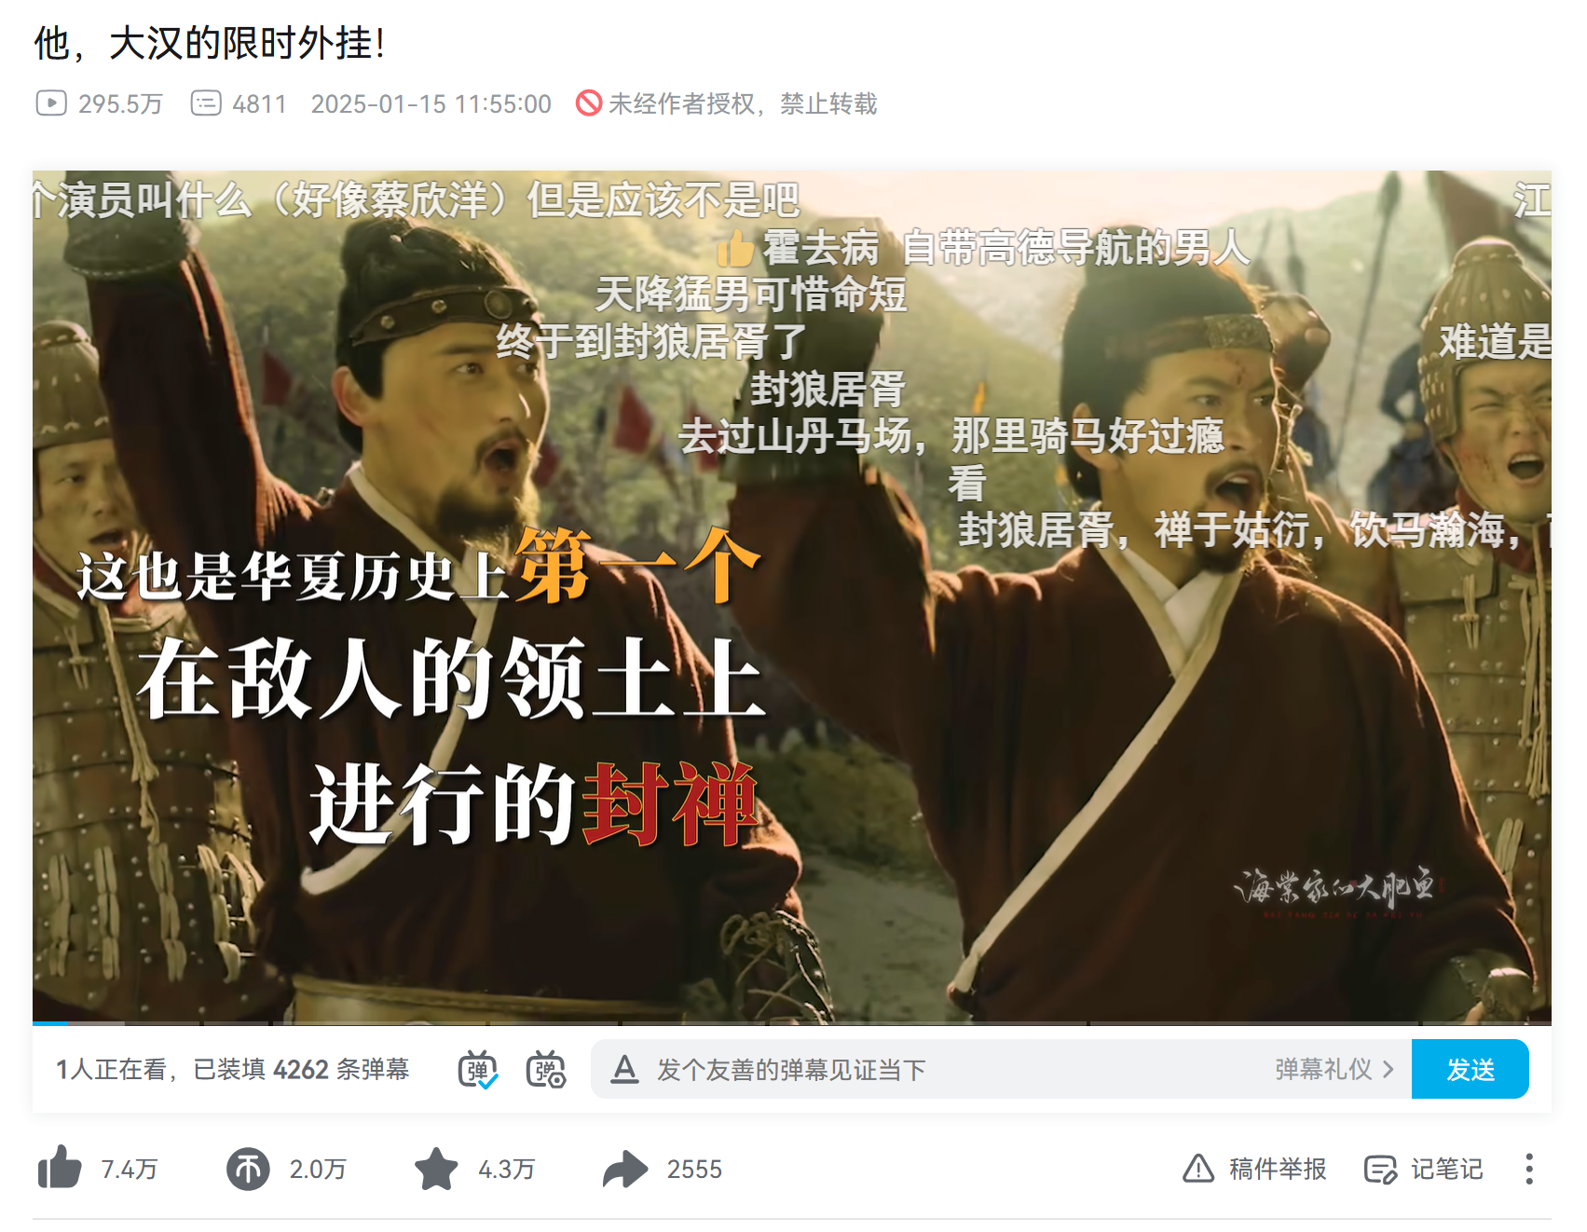
他，大汉的限时外挂！_哔哩哔哩_bilibili
这是一个稍长一些的版本，讲解更带情绪更口语化，也很精彩，从前因开始讲，更详细。推荐！这两个霍去病的视频对学生都有很大吸引力，年少时谁不曾向往霍去病！

Slide 10
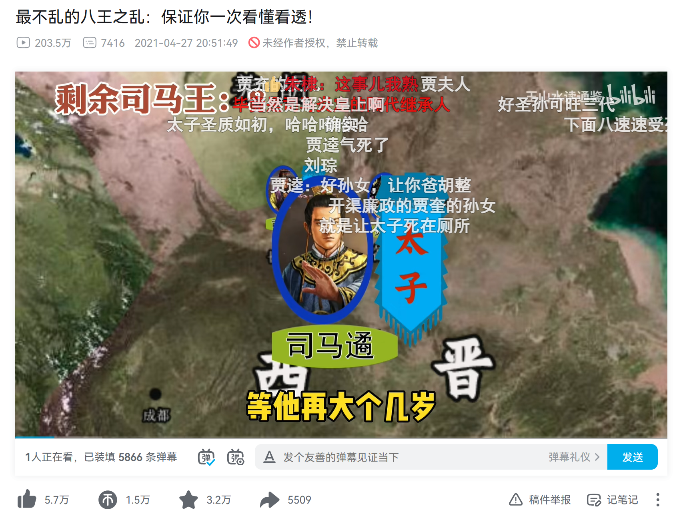
最不乱的八王之乱：保证你一次看懂看透！_哔哩哔哩_bilibili
八王之乱真得讲得很清楚！

Slide 11
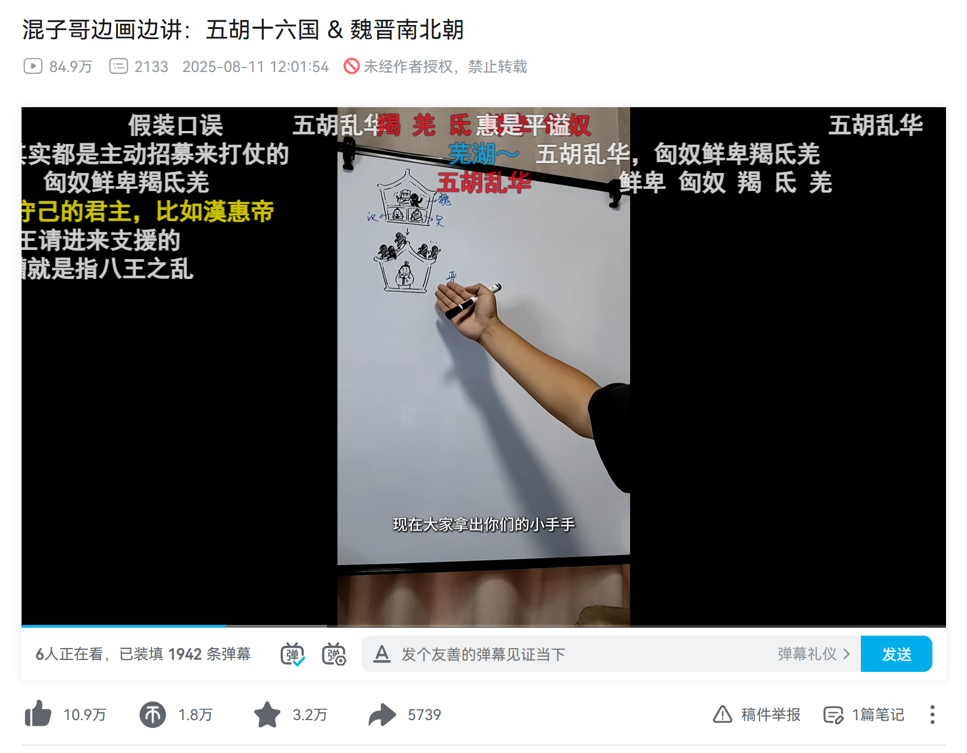
混子哥边画边讲：五胡十六国 & 魏晋南北朝_哔哩哔哩_bilibili
以漫画的方式请讲了魏晋南北朝的发展过程，且语言通俗易懂又幽默，讲解形象，牛啊牛啊！

Slide 12
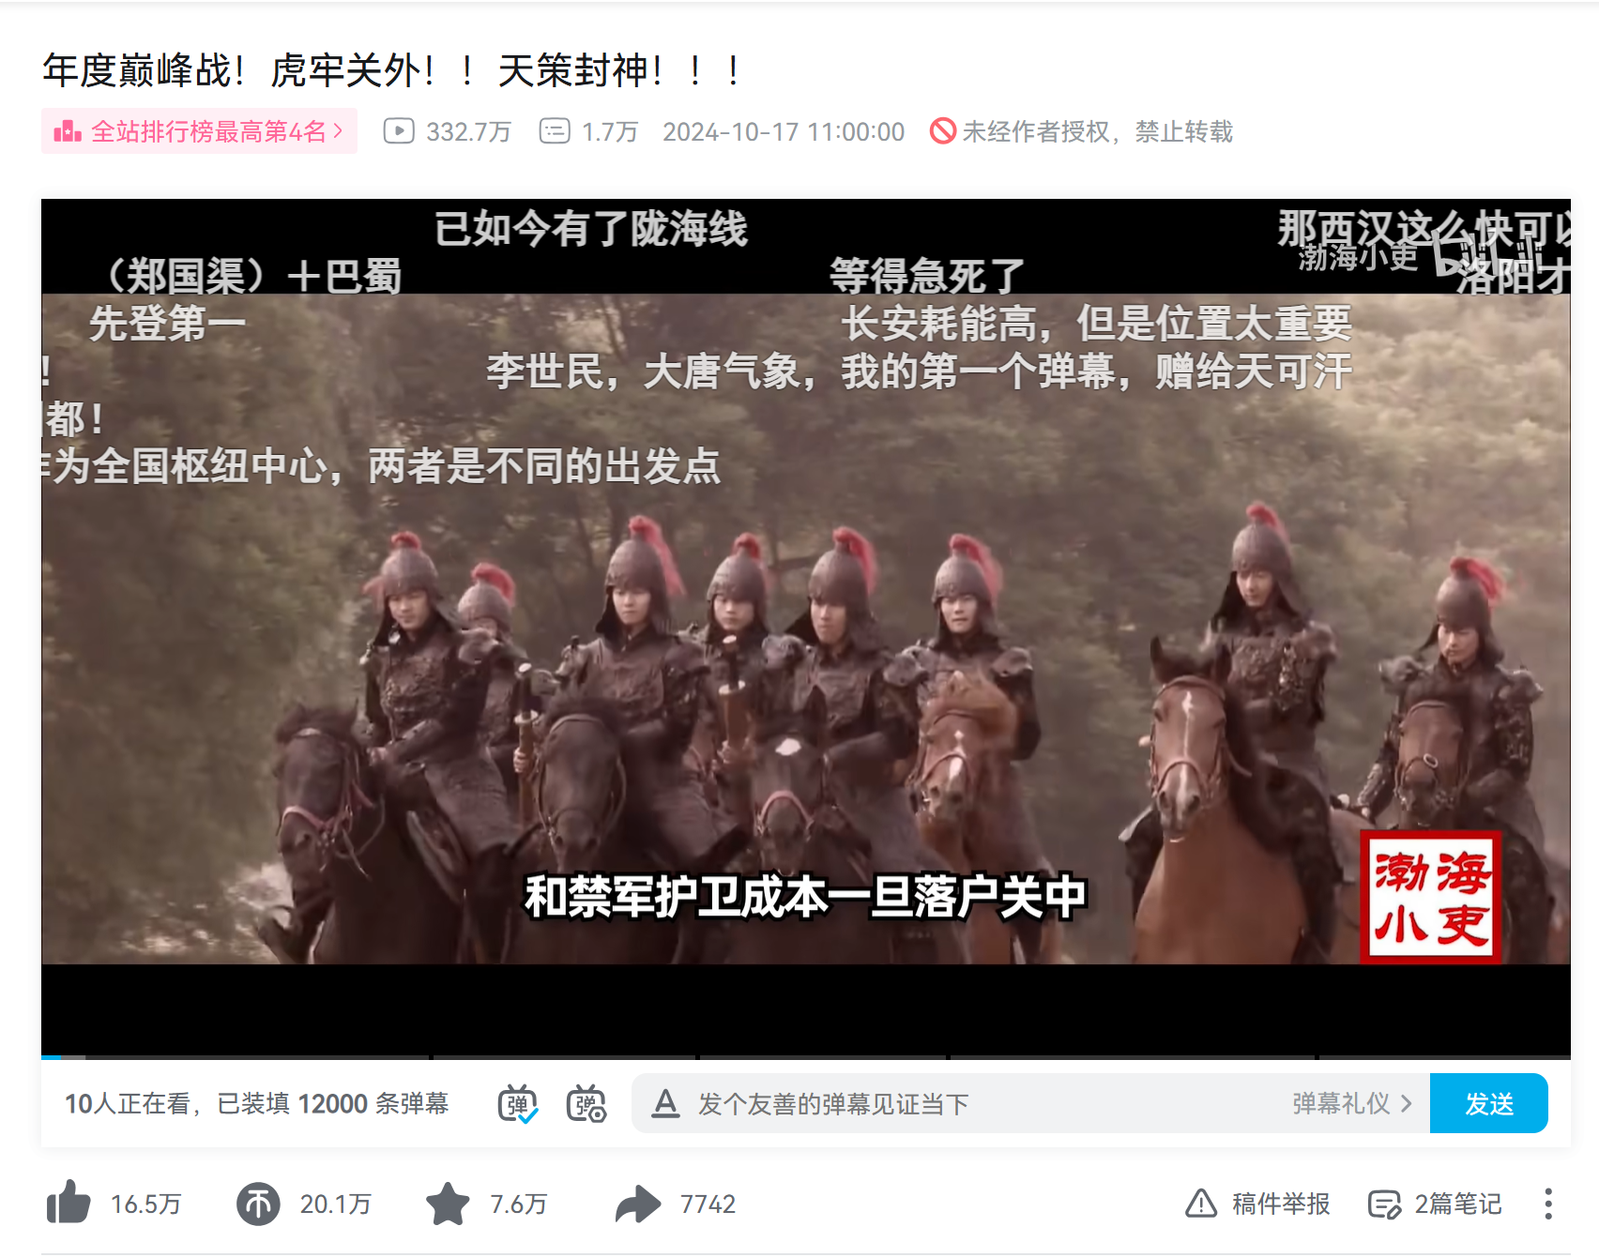
年度巅峰战！虎牢关外！！天策封神！！！_哔哩哔哩_bilibili
渤海小吏出品必属精品！缺点时间太长，48分钟！自己找时间慢慢看吧。

Slide 13
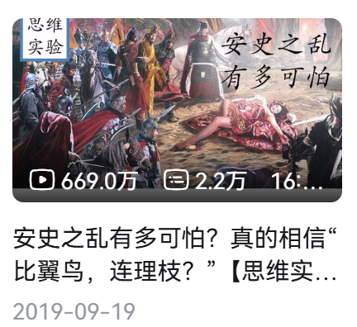
安史之乱有多可怕？真的相信“比翼鸟，连理枝？”【思维实验室】第二十期 安史之乱（下）_哔哩哔哩_bilibili
对安史之乱进行了精彩的讲述，讲得特别好。

Slide 14
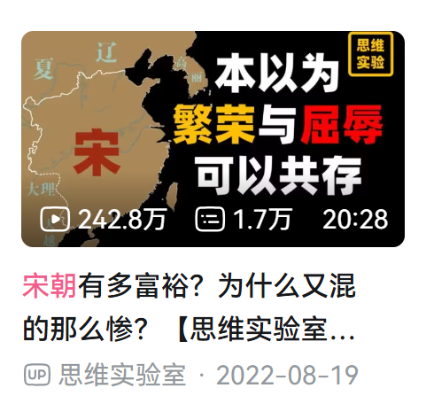
宋朝有多富裕？为什么又混的那么惨？【思维实验室】宋（上）_哔哩哔哩_bilibili
思维实验室出品，强推！把北宋的发展讲得清清楚楚。历史爱好者停留站，一看他的视频就不想划走。收获巨大，逻辑又清晰，情绪又饱满！

Slide 15
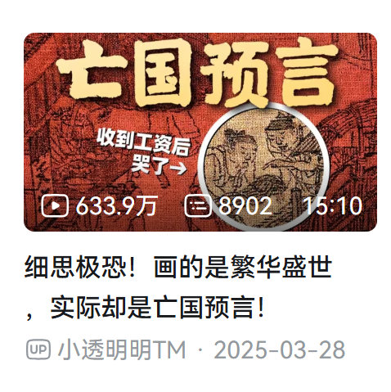
细思极恐！画的是繁华盛世，实际却是亡国预言！_哔哩哔哩_bilibili
从艺术表达的角度看北宋，《清明上河图》里的北宋。
这两个博主是专门做艺术人文科普的夫妻，专业素养很高。有很多精品视频。

Slide 16
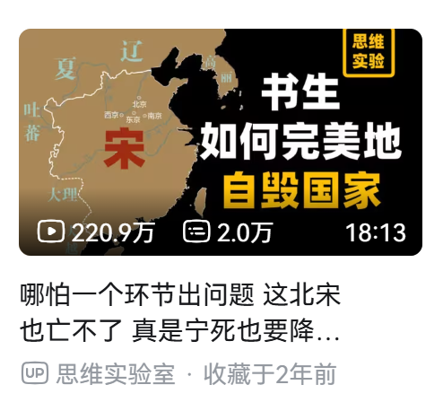
哪怕一个环节出问题 这北宋也亡不了 真是宁死也要降【思维实验室】宋（中）_哔哩哔哩_bilibili
这个视频清晰讲解了北宋文强武弱带来的后果，是满满的遗憾和愤怒。

Slide 17
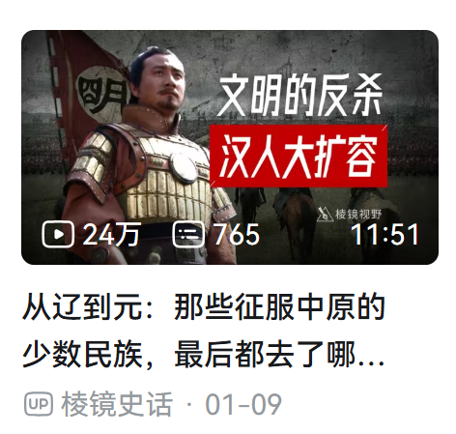
从辽到元：那些征服中原的少数民族，最后都去了哪儿？_哔哩哔哩_bilibili
少数民族融入汉文化的过程，少数民族也是中华民族的组成部分。从少数民族政权封建化开始将，课本知识含量很高。

Slide 18
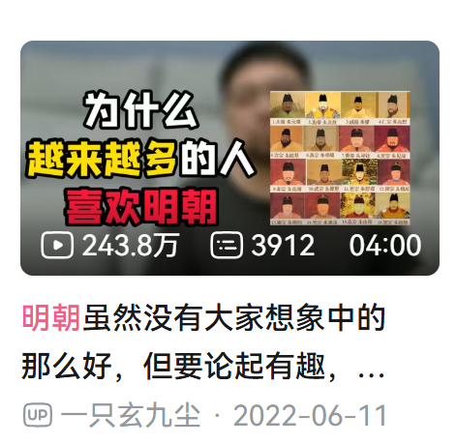
明朝虽然没有大家想象中的那么好，但要论起有趣，却是不输给任何朝代的呀_哔哩哔哩_bilibili
一个长得很像明朝皇帝的人在点评他的“祖宗”……

Slide 19

续命还是加剧？张居正改革到底改了个啥？ 【明末风云·一条鞭法】_哔哩哔哩_bilibili
一条鞭法，考试爱考啊！视频讲得好啊！

Slide 20
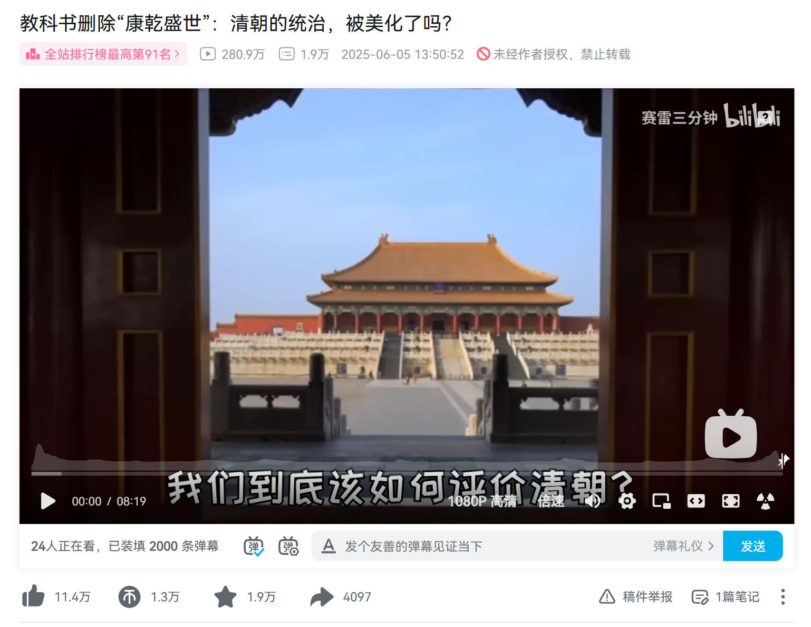
教科书删除“康乾盛世”：清朝的统治，被美化了吗？_哔哩哔哩_bilibili
清朝的看法现在网上特别火，新观点还没沉淀下来，这个符合课本观点的视频可以看看。

Slide 21
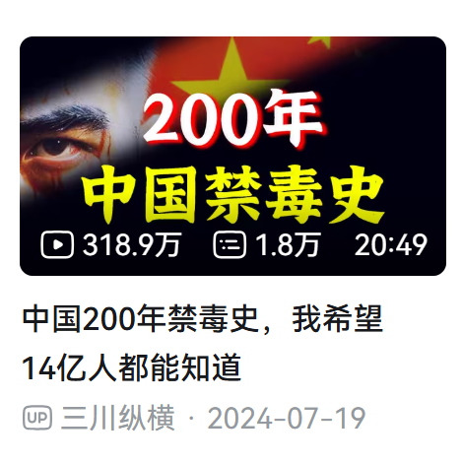
中国200年禁毒史，我希望14亿人都能知道_哔哩哔哩_bilibili
中国人，不能忘！

Slide 22
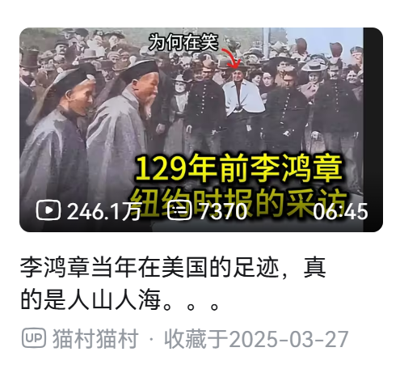
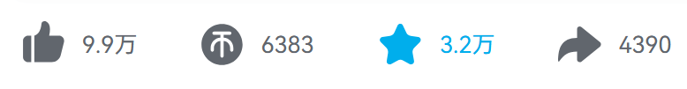
李鸿章当年在美国的足迹，真的是人山人海。。。_哔哩哔哩_bilibili
从不一样的角度了解李鸿章，应该出乎大多数同学所料。这是李鸿章访美时的访谈对话，评论区还有访谈的英语原文报纸图片。值得一看。

Slide 23
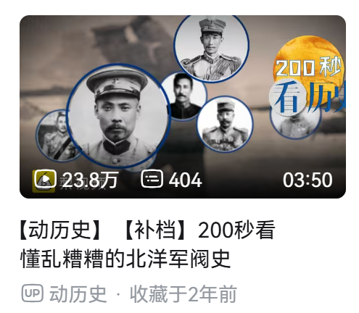
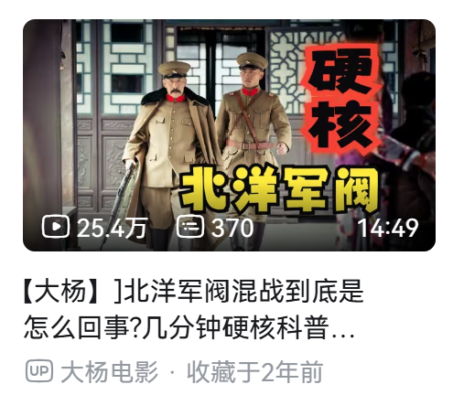
https://www.bilibili.com/video/BV1pg4y1J7Jr/?spm_id_from=333.1387.favlist.content.click
【动历史】【补档】200秒看懂乱糟糟的北洋军阀史_哔哩哔哩_bilibili
这是比较精简的版本，直白易懂，对于快速了解有帮助。
通过通俗易懂的方式讲解了北洋军阀混战。

Slide 24
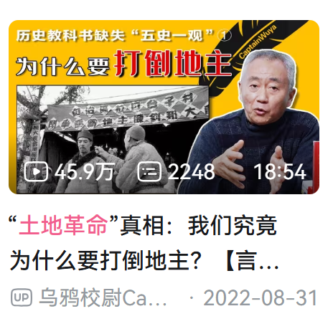
“土地革命”真相：我们究竟为什么要打倒地主？【言之有里&乌鸦校尉】_哔哩哔哩_bilibili
大佬坐镇，听大佬讲土地革命的原因！趣味性不高但专业性强，高中生不能只顾好玩，更需要理性分析的思维引领。学习这些内容更能理解中国共产党决策的正确性。我们了解真正的历史，少给敌人胡说八道的空间。

Slide 25
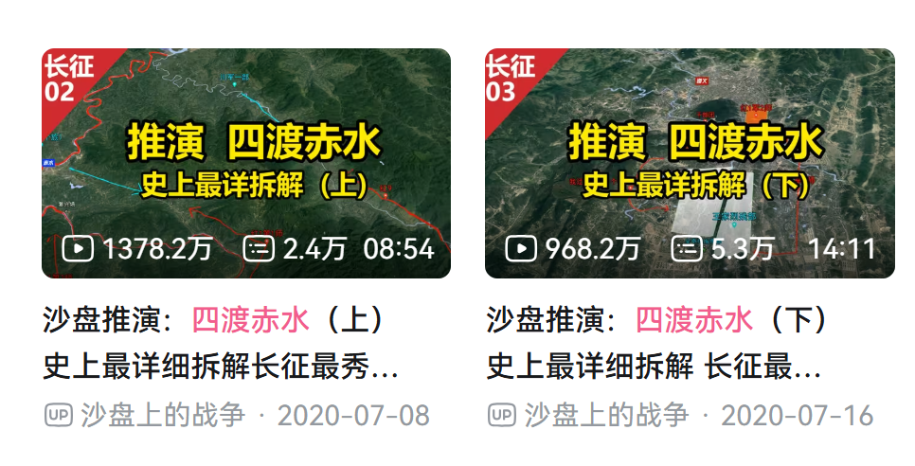
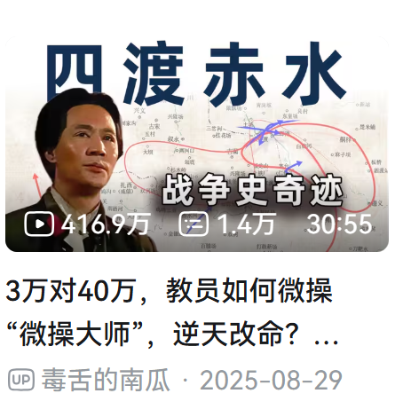
https://www.bilibili.com/video/BV18A411e7Qj/?spm_id_from=333.337.search-card.all.click https://www.bilibili.com/video/BV1SD4y1S7PE/?spm_id_from=333.337.search-card.all.click 3万对40万，教员如何微操“微操大师”，逆天改命？！【毒舌的南瓜】_哔哩哔哩_bilibili
这三个讲解四渡赤水的视频可太精彩了！根据自己的时间自行选择！哪个都不亏！真的很精彩！可一窥毛主席的军事指挥才能。

Slide 26
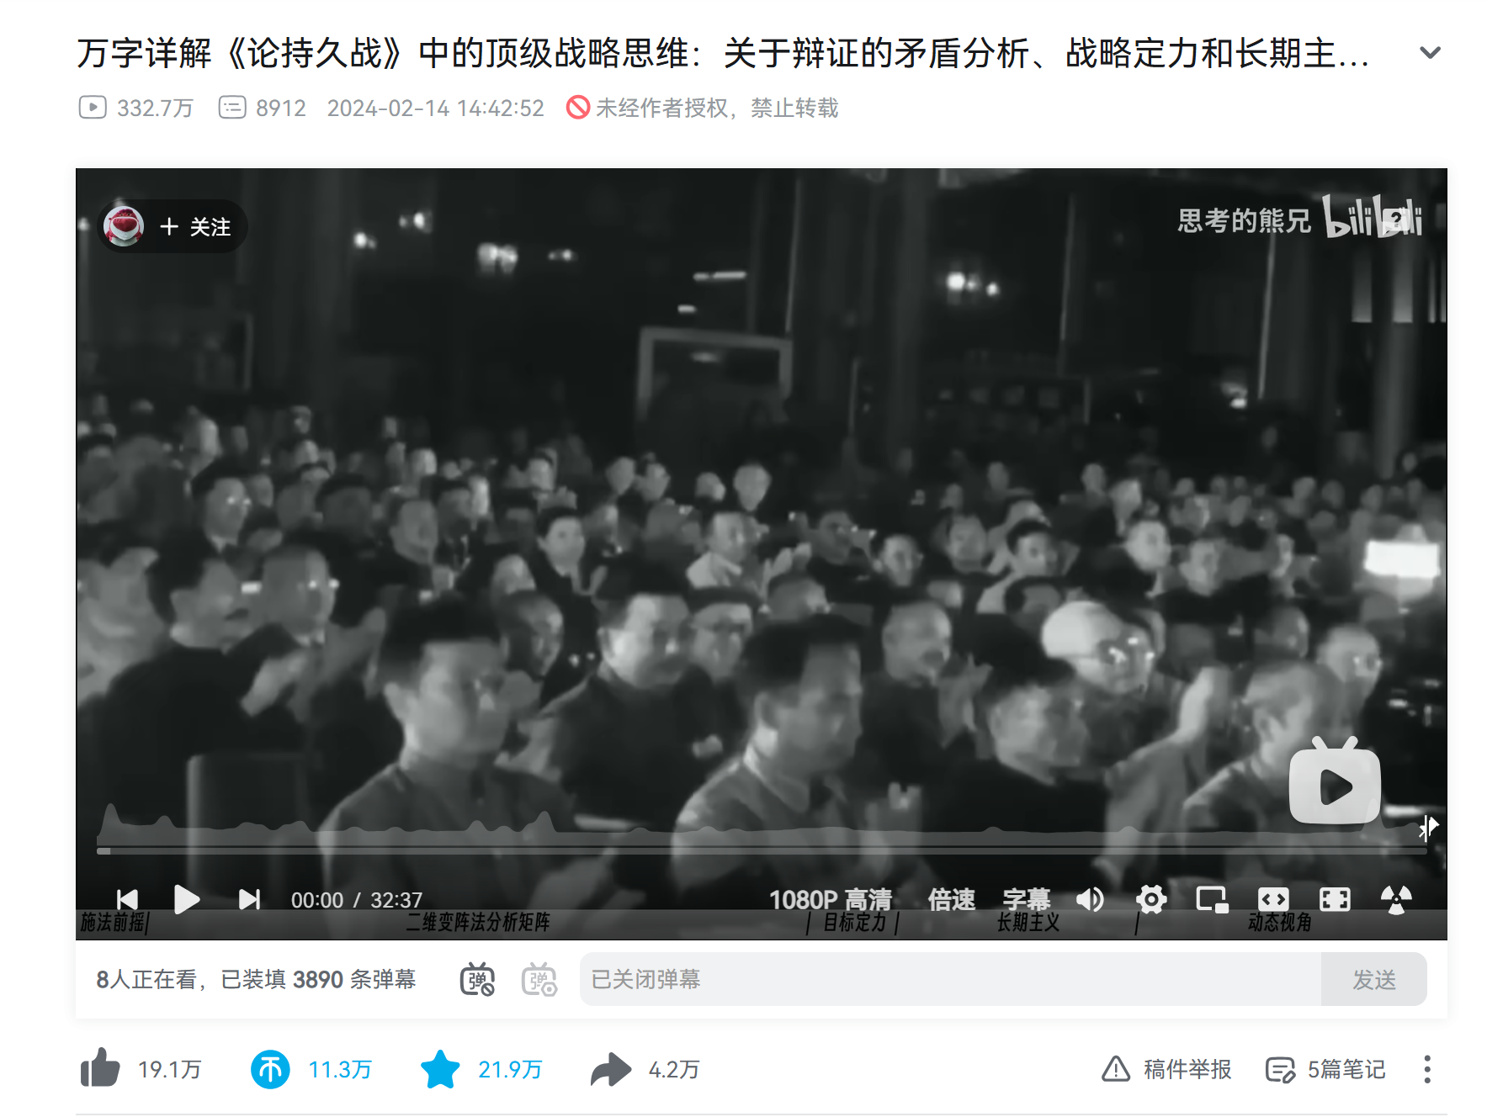
万字详解《论持久战》中的顶级战略思维：关于辩证的矛盾分析、战略定力和长期主义【毛选启示录19】_哔哩哔哩_bilibili
毛主席的《论持久战》对抗日战争的胜利影响巨大！这是一本书，我们学生没有时间去阅读，可以通过这个很牛的讲解视频来吸收了解书中的顶级战略思维。

Slide 27
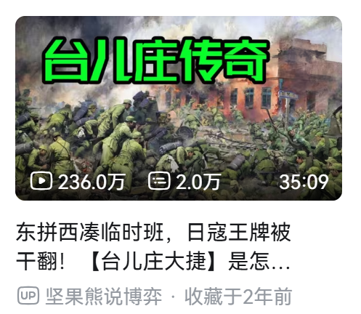
东拼西凑临时班，日寇王牌被干翻！【台儿庄大捷】是怎样一段传奇的存在？抗日战争·李宗仁·孙连仲·张自忠·王铭章·池峰城·汤恩伯·抗战_哔哩哔哩_bilibili
勿忘国耻，牢记使命！一寸山河一寸血！ 从台儿庄看正面战场的战斗！视频时间稍长但是讲得的确实精彩。

Slide 28
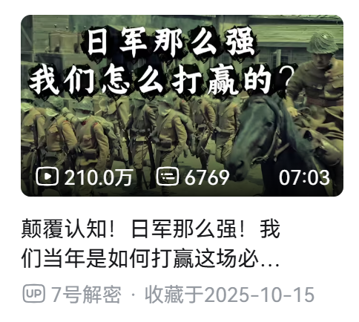

颠覆认知！日军那么强！我们当年是如何打赢这场必输之战的？_哔哩哔哩_bilibili
从具体的身体差距、武器代差、军队素质角度谈我们抗日战争的艰难与不易，说出抗日战争胜利的真相。感谢先辈的付出！幸福并感激着！

Slide 29
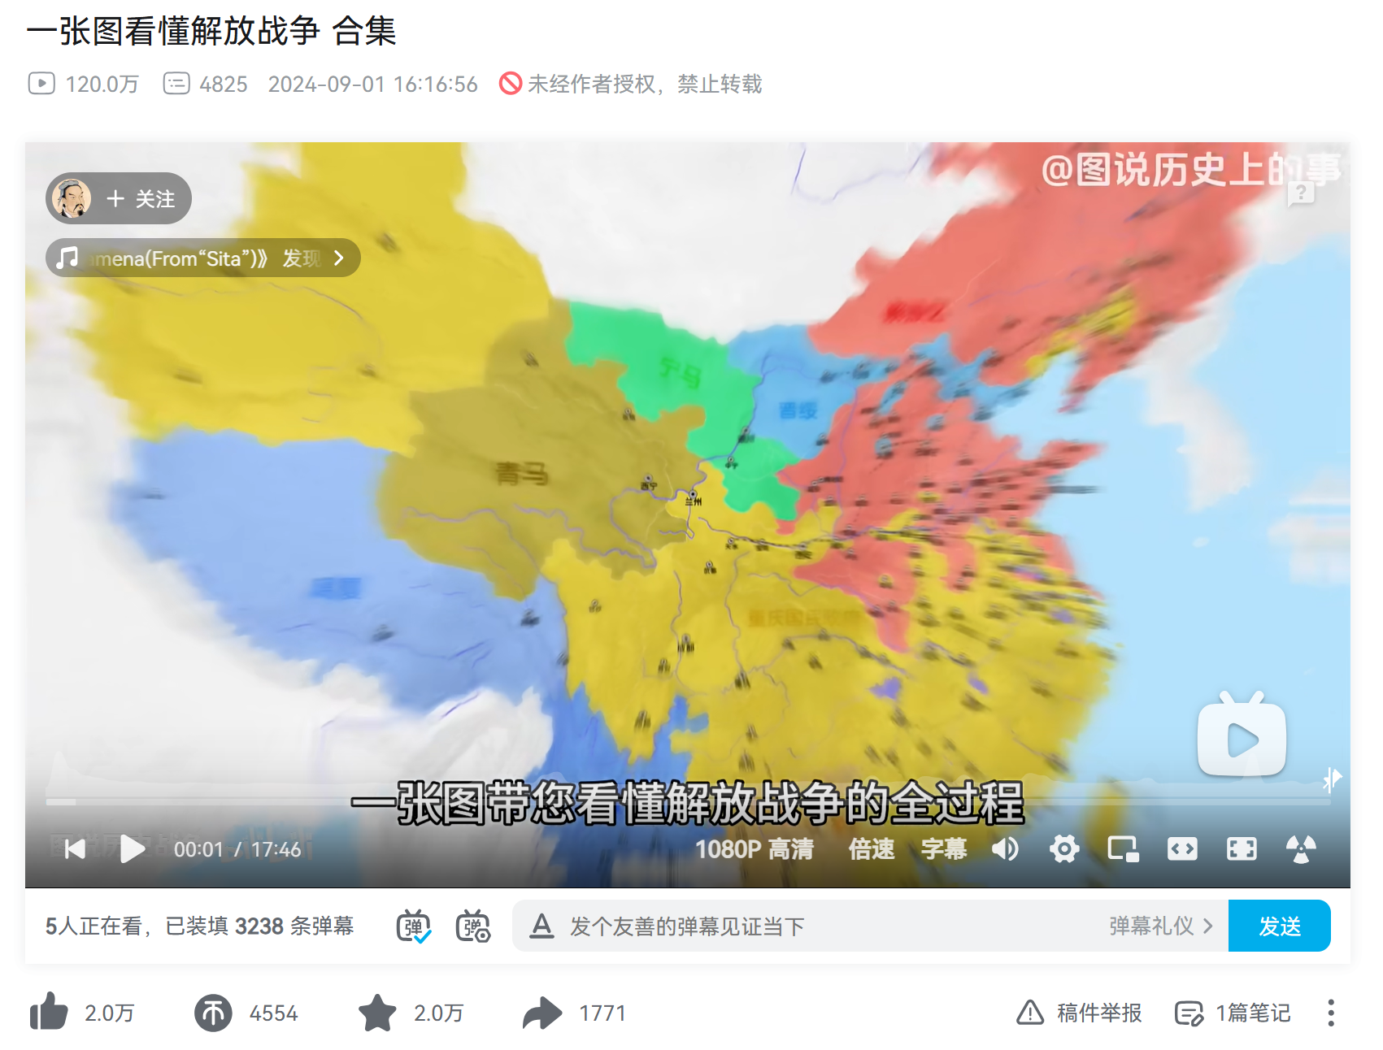
一张图看懂解放战争 合集_哔哩哔哩_bilibili
简单高效了解解放战争的过程。

Slide 30

不了解这些，就不会明白1949意味着什么_哔哩哔哩_bilibili
从1949年民生的艰苦来看新中国成立的必要性，这是人民的选择。国民政府的统治绝不是现在民国电视里的歌舞升平。推荐！

Slide 31
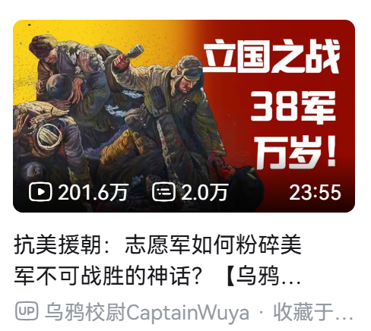
抗美援朝：志愿军如何粉碎美军不可战胜的神话？【乌鸦校尉】_哔哩哔哩_bilibili
社会主义接班人们，看看我们是如何打下的立国之战！是先辈们的血肉之躯！这是人民的胜利！

Slide 32
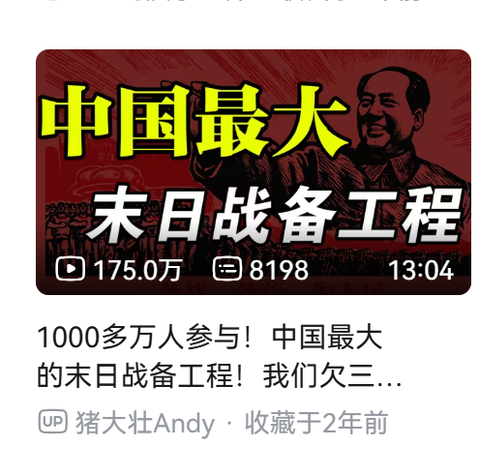
1000多万人参与！中国最大的末日战备工程！我们欠三线人一句谢谢！三线建设永不忘！_哔哩哔哩_bilibili
这是一个非常优秀的讲解三线建设前因后果的视频，把国家的预期目的和积极影响讲得清清楚楚。

Slide 33
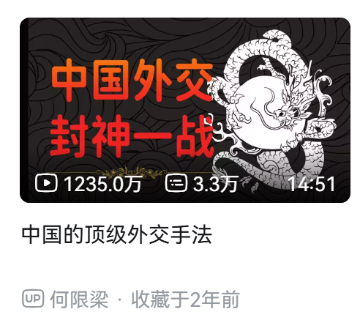
中国的顶级外交手法_哔哩哔哩_bilibili
这个视频仅在B站都有一千两百多万的播放量，对于描述改革开放前的外交布局讲得十分精彩。这也是我给学生的必看视频。

Slide 34
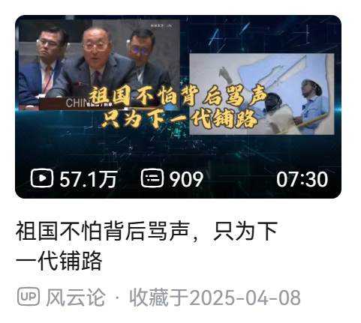
祖国不怕背后骂声，只为下一代铺路_哔哩哔哩_bilibili
用具体的史实案例，证明了国家政策的正确性，从这些具体的案例，说明了中国共产党的正确领导和社会主义道路的正确性。全局观、长远布局是我们得以正确的方向前行的保障。我们不能当端起碗吃饭放下碗骂娘的白眼狼。我们不能无知当骄傲，我们需要了解更多国家的付出，用更正确的姿态生活。

Slide 35
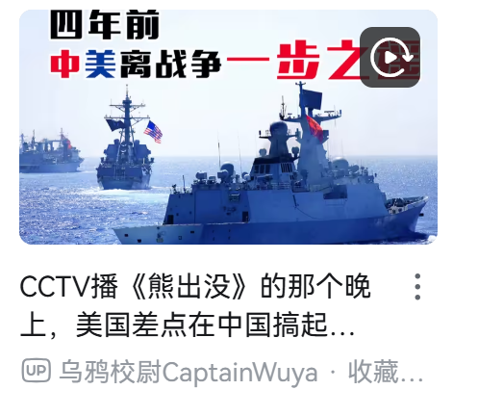
https://www.bilibili.com/video/BV1az4y1D7rQ/?spm_id_from=333.1387.favlist.content.click
这个视频十分精彩，讲述了2016年中美南海风波，当时中国在军事实力有限的情况下如何准备与美国进行殊死搏斗。我们在大战的边缘走了一遭，感谢祖国捍卫了我们的和平。
属于必看视频！放在中美当代关系的课程结束前后都可以。

Slide 36
结语
中华文明源远流长，每个中国人身上都沾染了中华文明的星光！我们要传递星光，讲好中国故事。每个人身上都带着文明传承的使命，过好每一天，不负每一天的时光，爱国家，爱自己，爱脚下的这片土地，就是在传承文明。
祖国繁荣昌盛，我们一起越来越好。

